Slide 1
主讲人：半幺郎
计算机考研408 历年真题 分章节精讲
计算机网络篇
第4章 网络层

Slide 2
考点1 SDN基本概念
2022

Slide 3
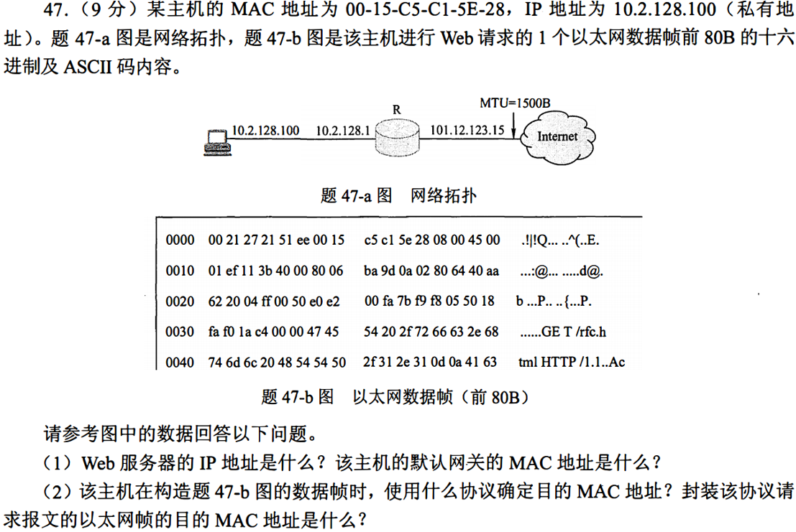
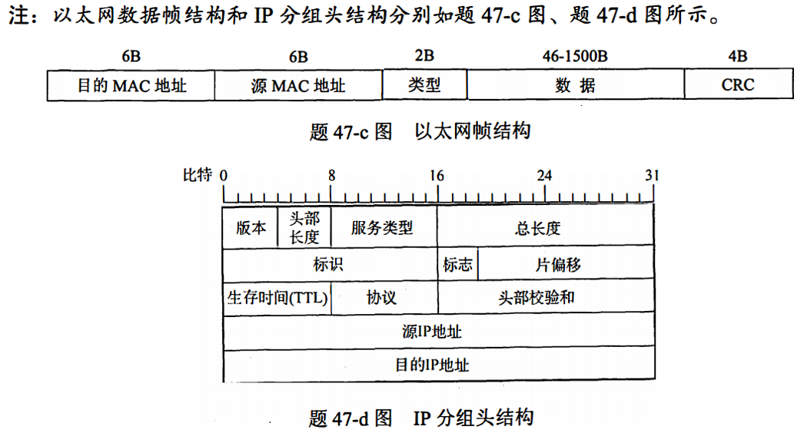
考点2 IPv4分组
2011

Slide 4
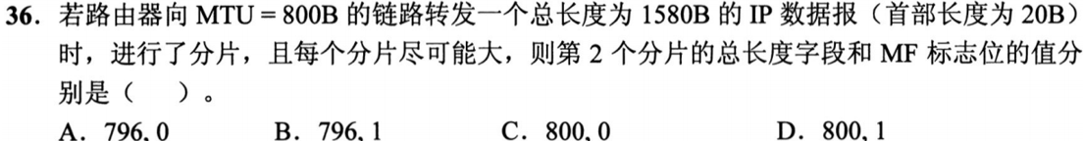
考点2 IPv4分组
2021

Slide 5
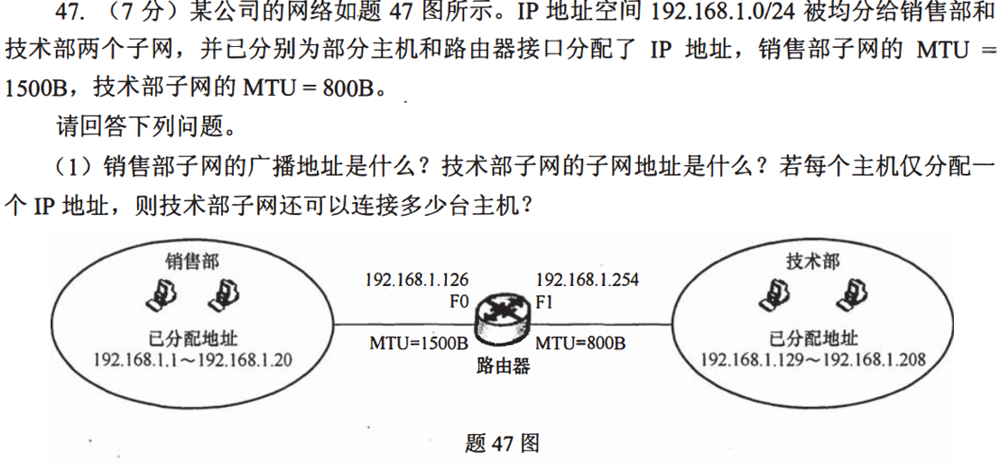
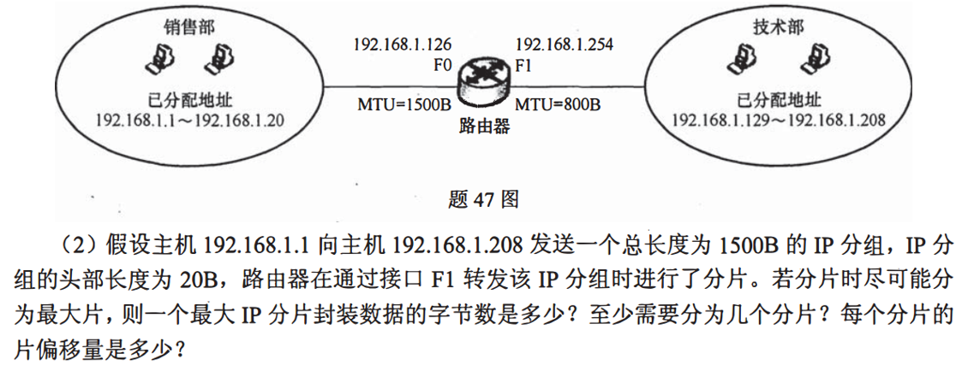
考点2 IPv4分组
2018

Slide 6
考点3 IPv4地址与NAT
2017

Slide 7
考点3 IPv4地址与NAT
2011

Slide 8
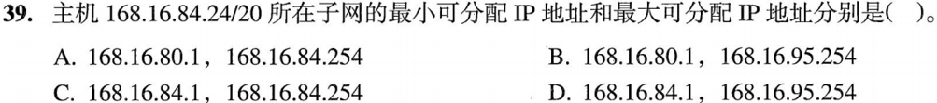
考点3 IPv4地址与NAT
2023

Slide 9
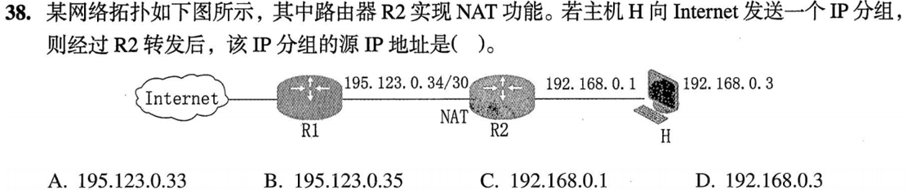
考点3 IPv4地址与NAT
2023

Slide 10
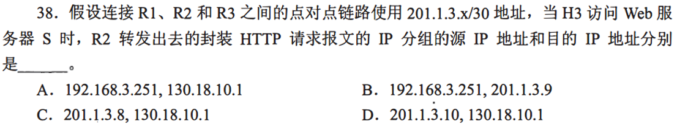
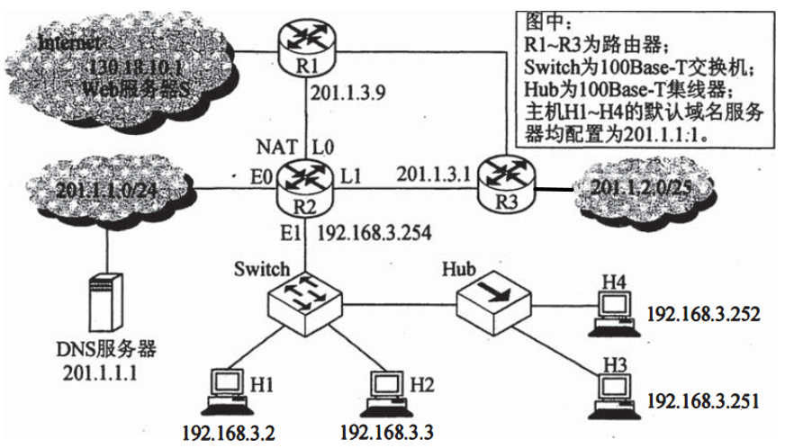
考点3 IPv4地址与NAT
2016

Slide 11
考点3 IPv4地址与NAT
2011

Slide 12
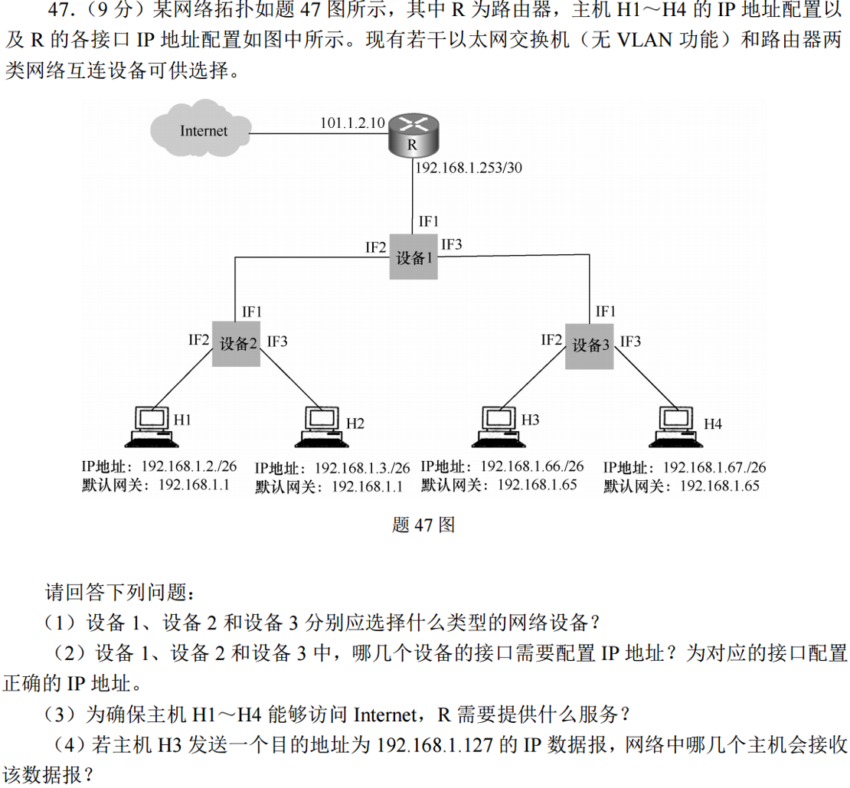
考点3 IPv4地址与NAT
2019

Slide 13
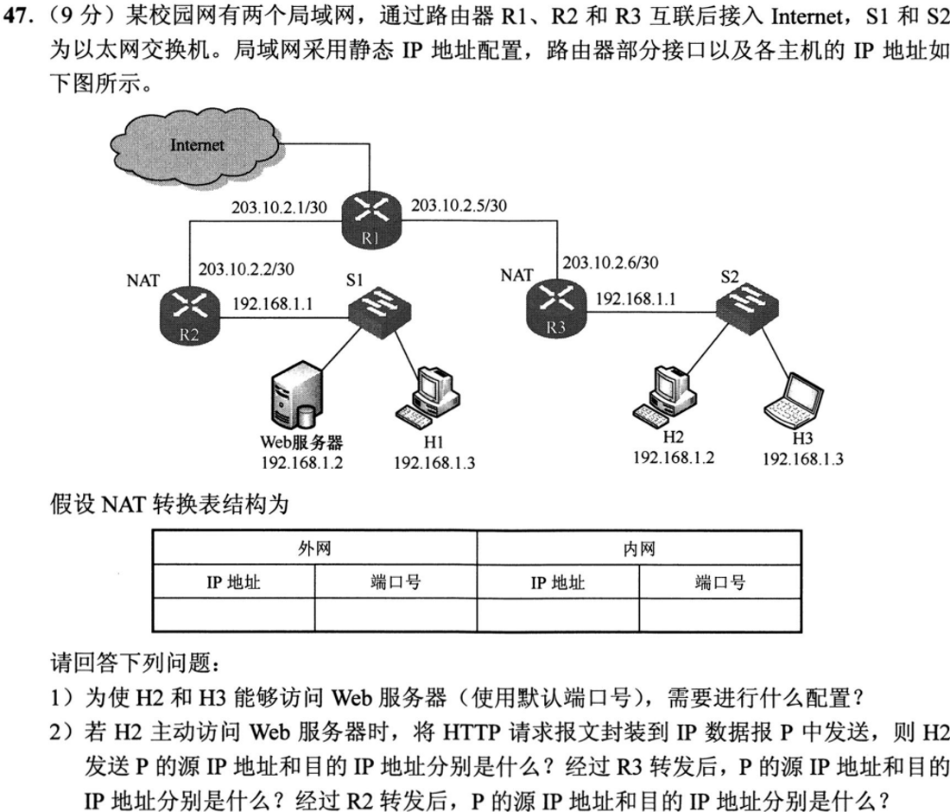
考点3 IPv4地址与NAT
2020

Slide 14
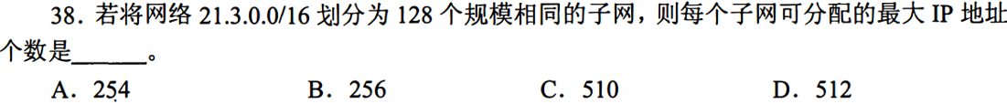
考点4 子网划分、路由聚集、子网掩码与CIDR
2017

Slide 15
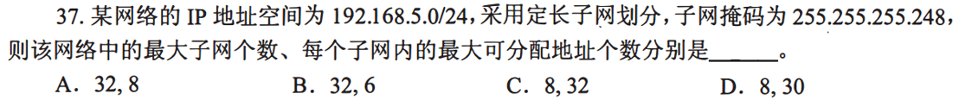
考点4 子网划分、路由聚集、子网掩码与CIDR
2010

Slide 16
考点4 子网划分、路由聚集、子网掩码与CIDR
2019

Slide 17
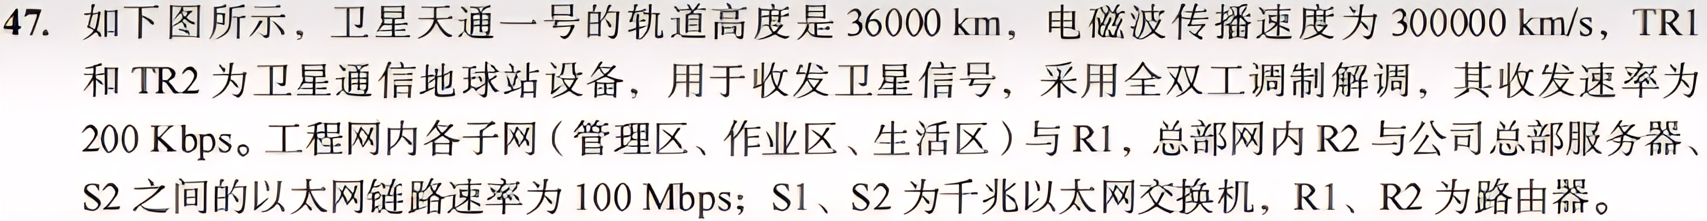
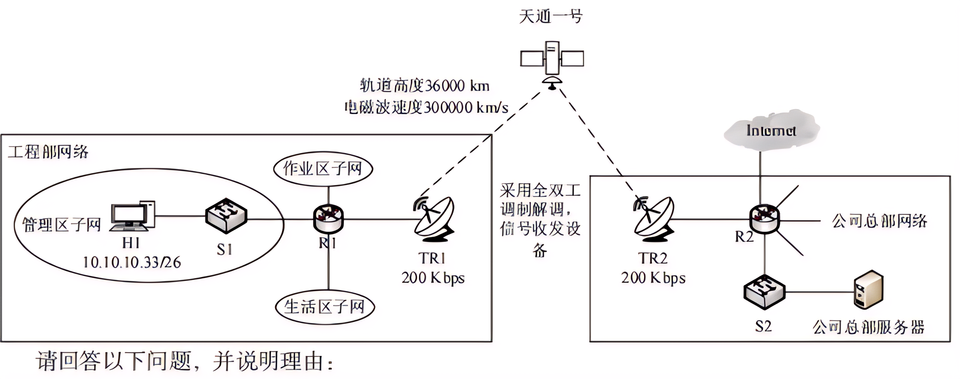
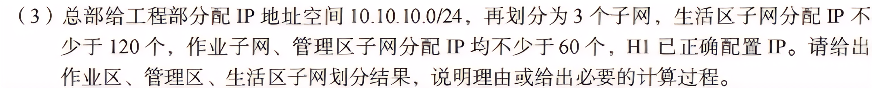
考点4 子网划分、路由聚集、子网掩码与CIDR
2025

Slide 18
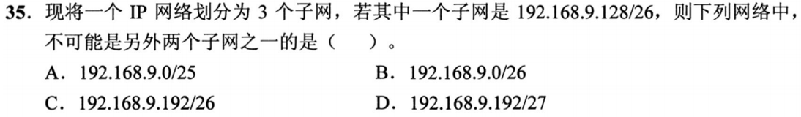
考点4 子网划分、路由聚集、子网掩码与CIDR
2021

Slide 19
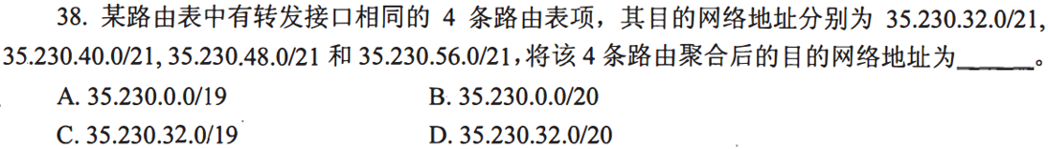
考点4 子网划分、路由聚集、子网掩码与CIDR
2018

Slide 20
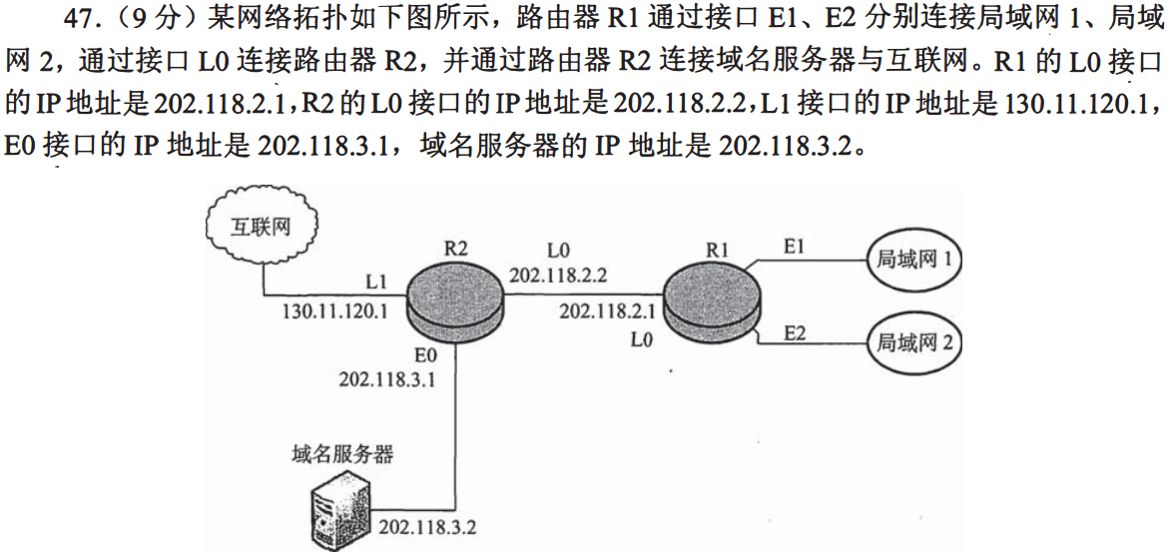
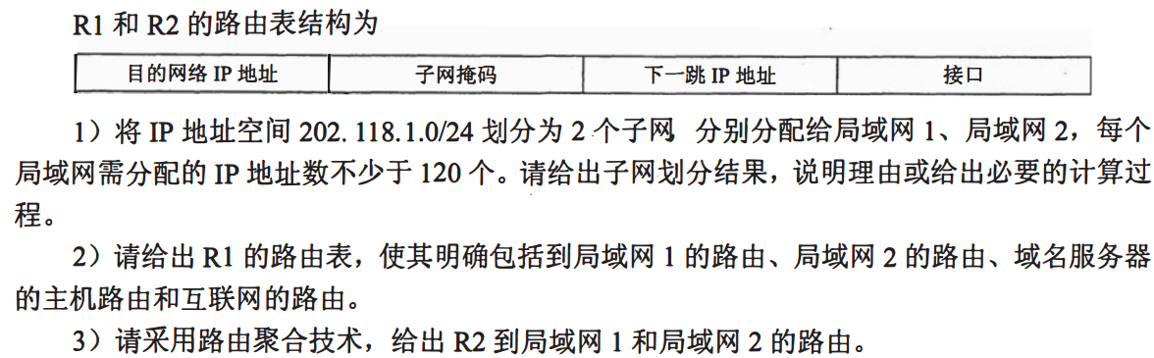
考点4 子网划分、路由聚集、子网掩码与CIDR
2009

Slide 21
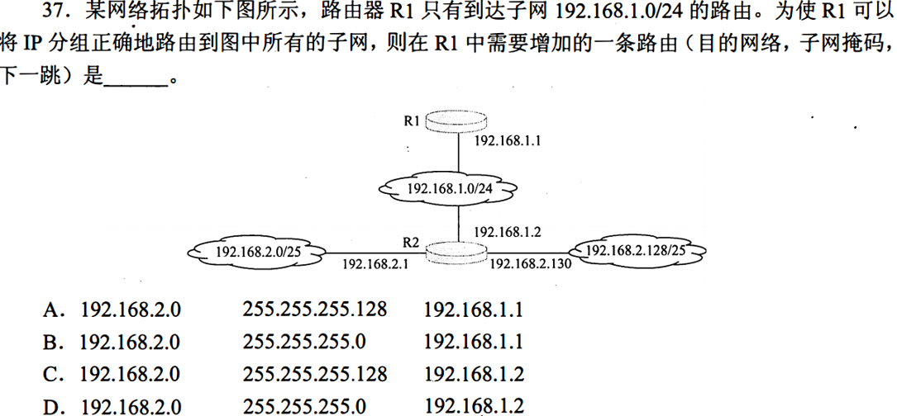
考点4 子网划分、路由聚集、子网掩码与CIDR
2011

Slide 22
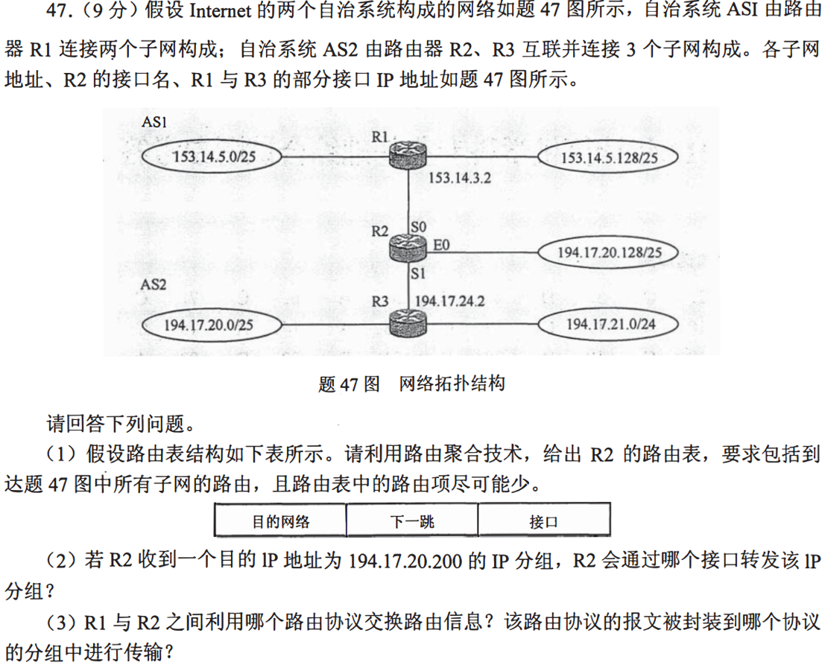
考点4 子网划分、路由聚集、子网掩码与CIDR
2013

Slide 23
考点4 子网划分、路由聚集、子网掩码与CIDR
2022

Slide 24
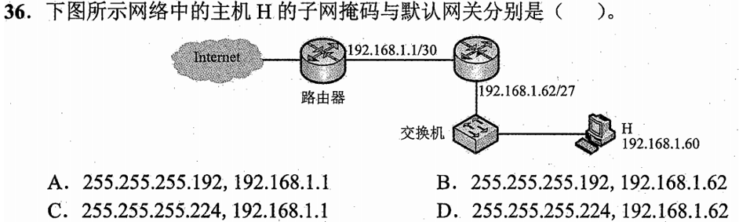
考点4 子网划分、路由聚集、子网掩码与CIDR
2022

Slide 25
考点4 子网划分、路由聚集、子网掩码与CIDR
2018

Slide 26
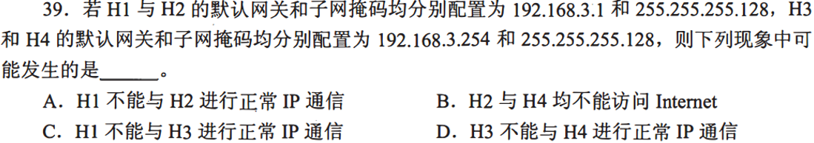
考点4 子网划分、路由聚集、子网掩码与CIDR
2016

Slide 27
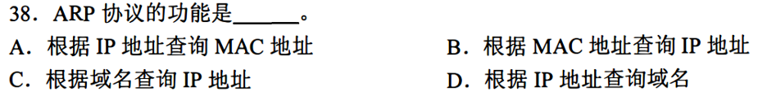
考点5 ARP协议
2012

Slide 28
考点5 ARP协议
2011

Slide 29
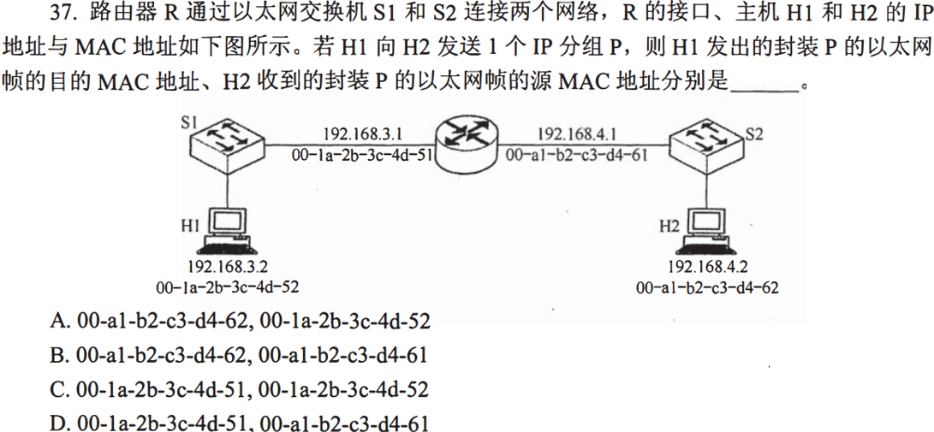
考点5 ARP协议
2018

Slide 30
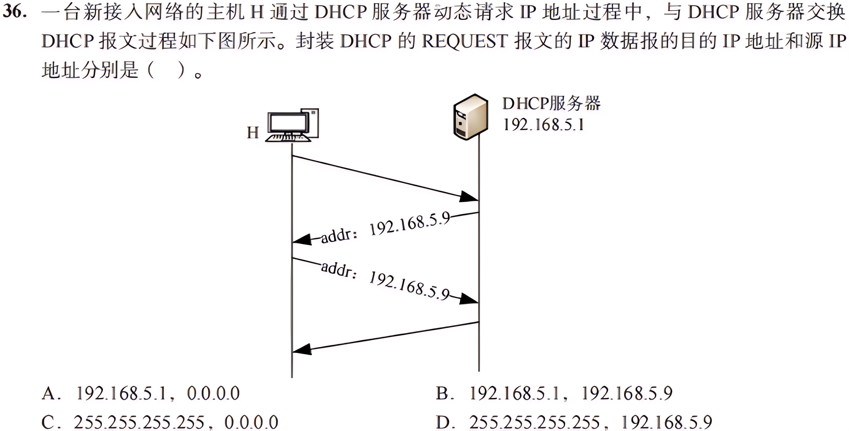
考点6 DHCP协议
2025

Slide 31
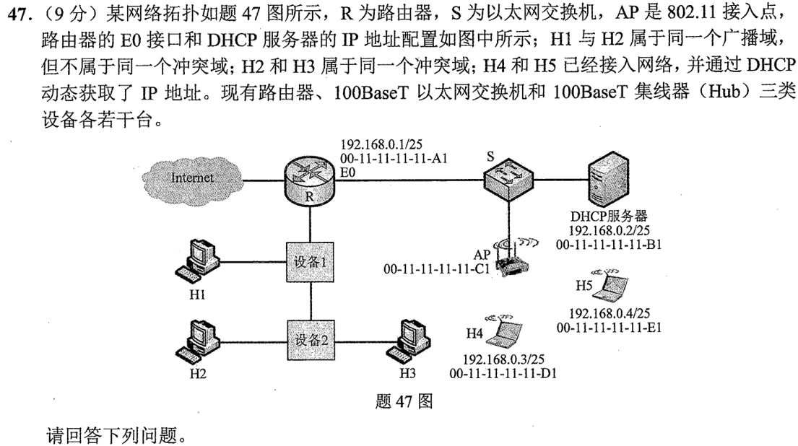
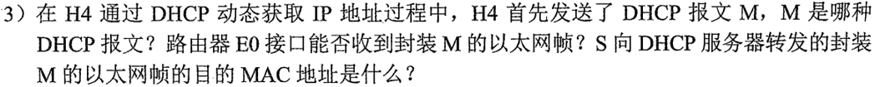
考点6 DHCP协议
2022

Slide 32
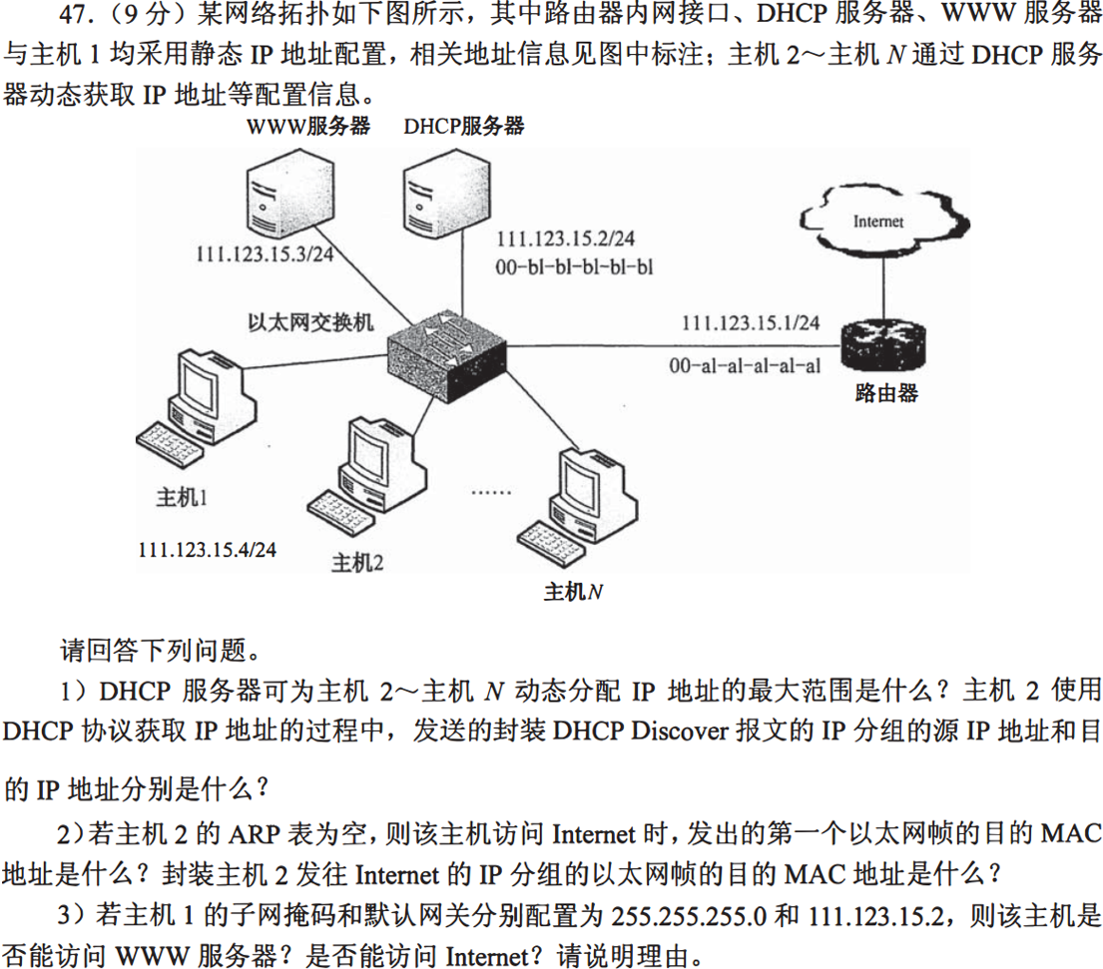
考点6 DHCP协议
2015

Slide 33
考点7 ICMP协议
2012

Slide 34
考点7 ICMP协议
2010

Slide 35
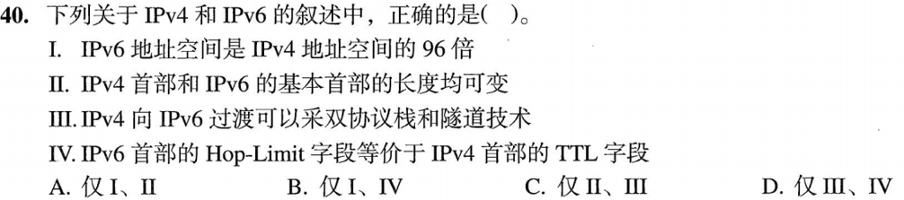
考点8 IPv6
2023

Slide 36
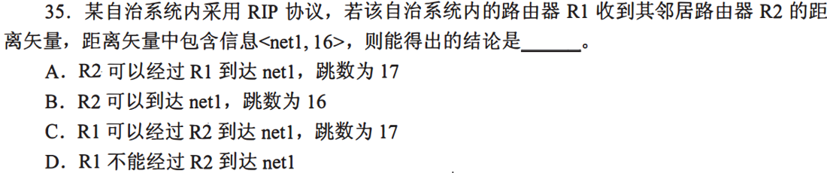
考点9 RIP路由协议
2010

Slide 37
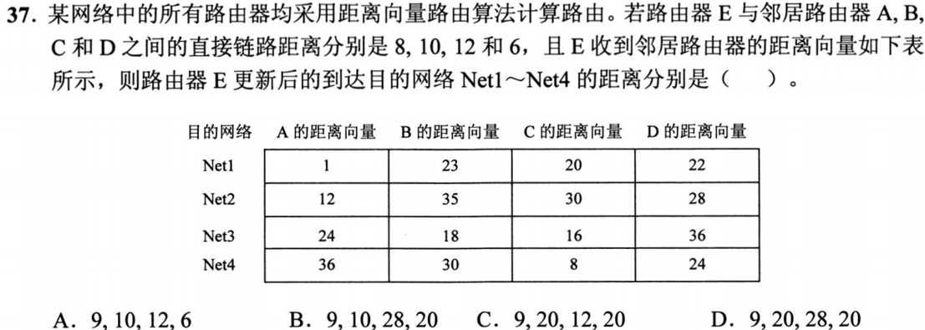
考点9 RIP路由协议
2021

Slide 38
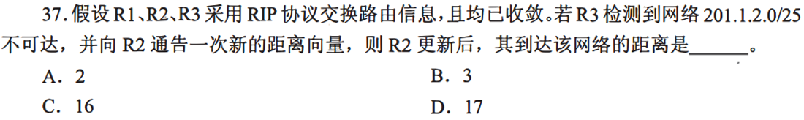
考点9 RIP路由协议
2016

Slide 39
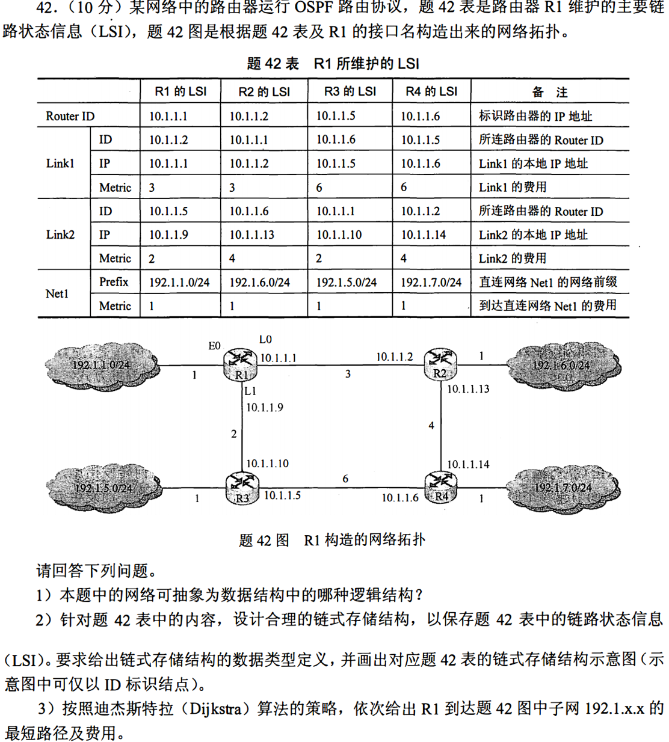
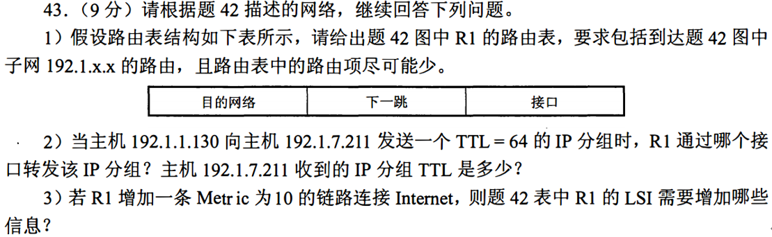
考点10 OSPF路由协议
2014

Slide 40
考点11 BGP路由协议
2017

Slide 41
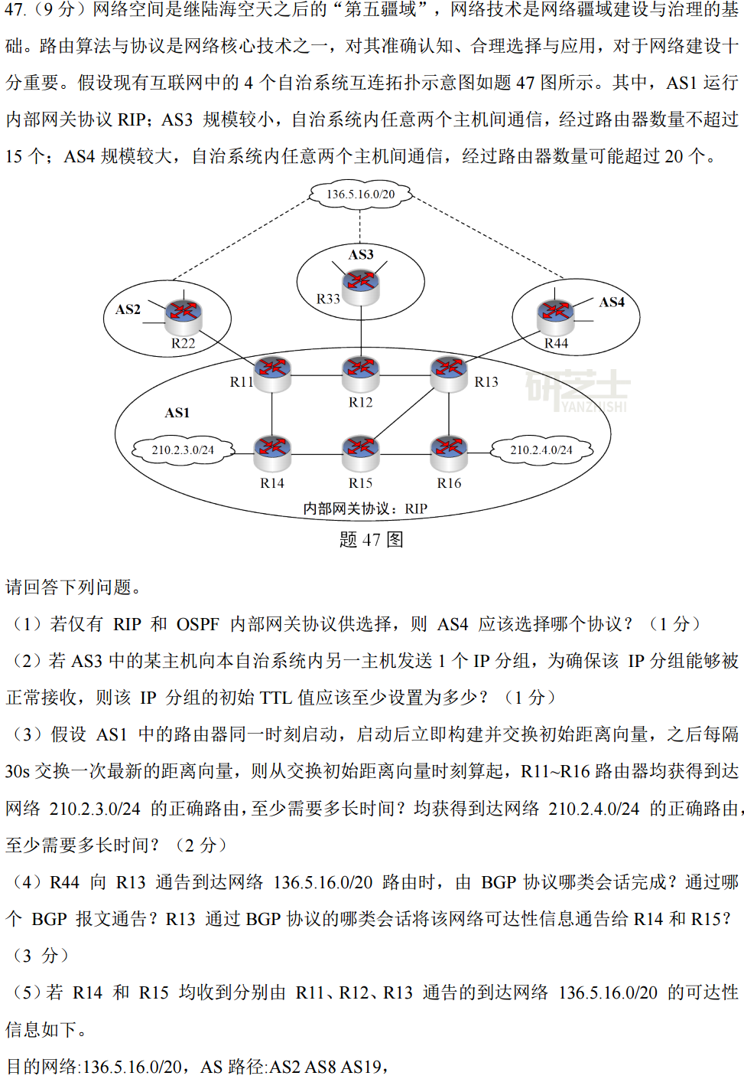
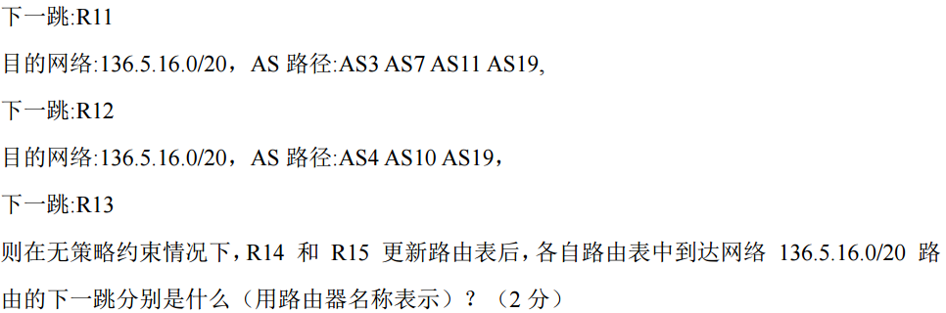
考点11 BGP路由协议
2024

Slide 42
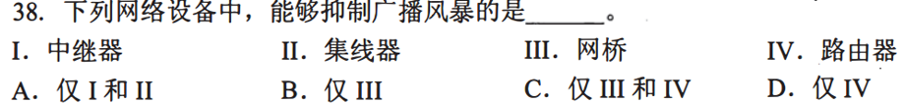
考点12 网络层设备
2010

Slide 43
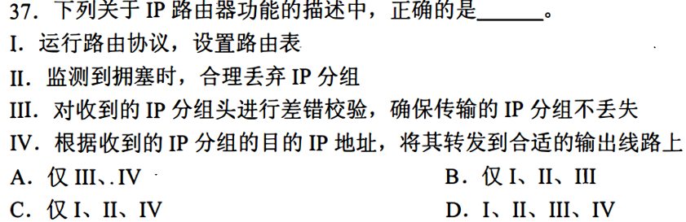
考点12 网络层设备
2012

Slide 44
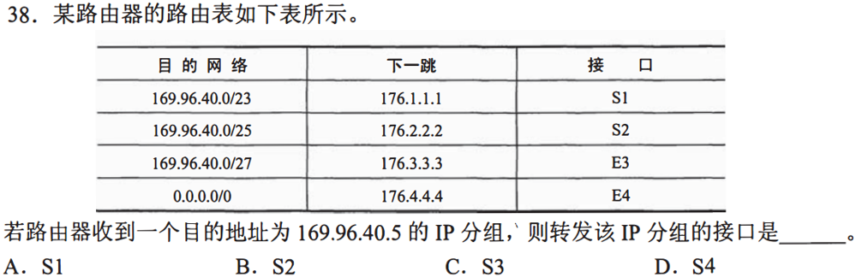
考点12 网络层设备
2015

Slide 45
复习建议与命题预测
网络层是网络体系结构中最重要的层次，预计26年有很大概率在本章命制大题。
最重要的考点：IPv4分组格式，IPv4地址，NAT，子网划分，路由聚合，子网掩码，CIDR，ARP协议，路由算法和路由协议以及路由器。
较重要的考点：SDN基本概念，DHCP协议，ICMP协议和IPv6。
具有一定可考性但尚未考过的考点：IPv6地址的冒号十六进制记法，IP组播与IGMP协议和移动IP。

Slide 46

感谢您的观看
如果觉得对你有帮助的话，还请三连支持一下，非常感谢！
有什么建议或者吐槽，欢迎评论或者私聊up主，让我们共同进步！

